Slide 1
Phân tích và dự đoán bệnh tiểu đường
Họ và tên : Bùi Ngọc Anh
Mssv : k225510201001
Lớp : k58. KTP

Slide 2

Tổng quan
Xu hướng công nghệ: Ứng dụng khoa học dữ liệu và học máy giúp tối ưu hóa thời gian, giảm tải áp lực cho hệ thống y tế tuyến đầu
Ý nghĩa thực tiễn
: Tự động hóa quy trình sàng lọc và phân loại
Hỗ trợ các chuyên gia y tế phát hiện sớm các dấu hiệu ,nguy cơ

Slide 3
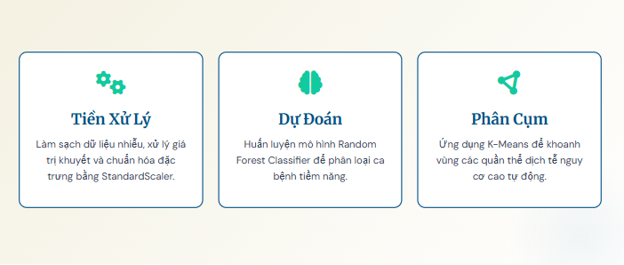
Kiến Trúc Hệ Thống

Slide 4
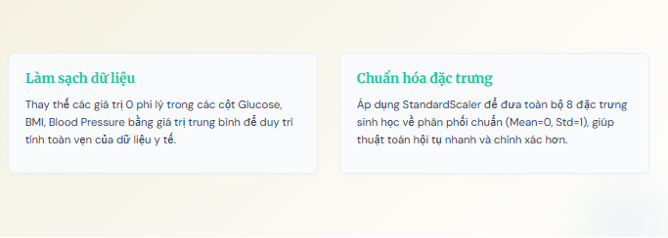
Xử Lý Dữ Liệu Lâm Sàng

Slide 5

Mô Hình Dự Đoán Random Forest
Sử dụng cấu hình mạnh mẽ với 100 cây quyết định (n_estimators=100).
Phương pháp học có giám sát dựa trên 8 chỉ số đặc trưng lâm sàng.
Khả năng xử lý tốt các biến có độ tương quan phức tạp và hạn chế hiện tượng quá khớp (Overfitting).

Slide 6
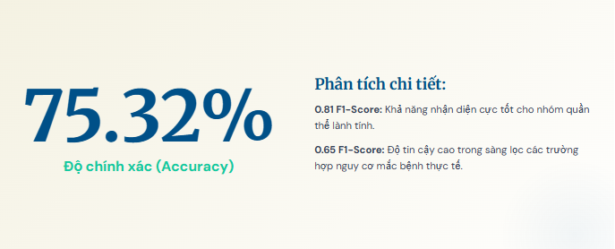
Hiệu Năng Dự Đoán Mô Hình

Slide 7
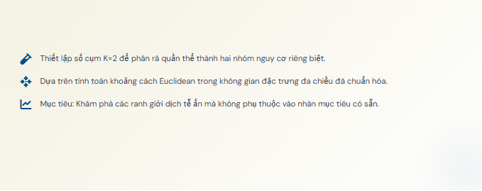
Phân cụm K means

Slide 8
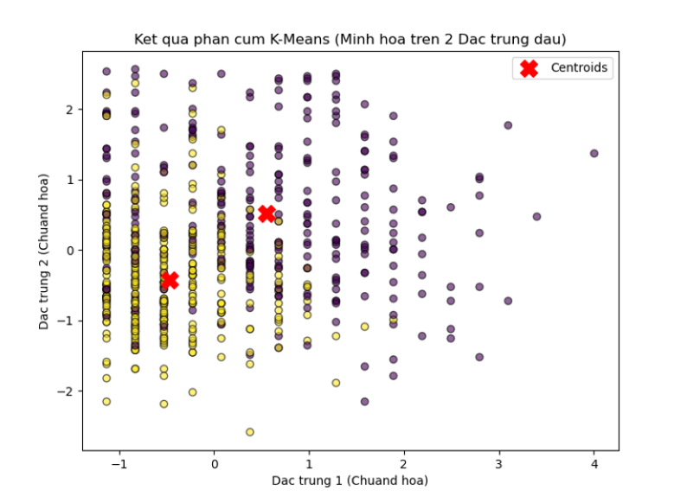
Trực Quan Hóa Phân Cụm

Slide 9
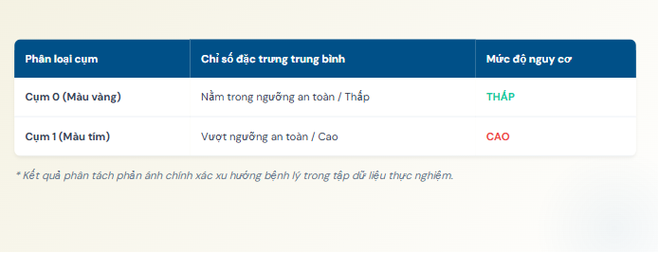
Đặc điểm của các cụm dữ liệu

Slide 10
Kết luận & Hướng phát triển
. Đề tài đã thành công trong việc xây dựng một hệ thống phân tích và dự đoán bệnh tiểu đường
Hướng phát triển: hướng đến việc cố gắng tìm kiếm và mở rộng quy mô thu thập các mẫu lâm sàng phong phú hơn nhằm nâng cao khả năng xử lý thực tế

Slide 11


